Slide 1
Datenschutz im lokalen Netzwerk
– hilfreich oder hinderlich für die Kooperation
8te Netzwerkkonferenz Kusel
Dr. Thomas Meysen
Deutsches Institut für Jugendhilfe und Familienrecht (DIJuF) e.V.
Kusel, 26. November 2015

Slide 2
Sicherheit in Frühen Hilfen und Kinderschutz
„Ja, am liebsten möchte man 100-prozentige Sicherheit, ne. 100 Prozent, aber die hat man einfach nicht.“ (Kita-Erzieherin, CEINAV 2014)
„Also, wir wollen nicht, dass jetzt eine Kollegin, die das jetzt mitkriegt, panisch losrennt und alles in Gang setzt.“ (Grundschulleiterin, CEINAV)

Slide 3
Sicherheit in Frühen Hilfen und Kinderschutz
Widersprüchliche Erwartungen im Kinderschutz
(Meysen et al., CEINAV 2015)
„Ein misshandeltes, vernachlässigtes Kind, ein Kind zu viel.“
100%ige Sicherheit
nicht-klinisches Setting
begrenzte Vorherseh-barkeit
Eigensinnig-keit der Familien
Irritierende Komplexität
„moving targets“
Individua-lität des Kindes
Weltbeherr-schungs-
fantasien/
Allmachts-erwartung
Vielzahl von Akteuren
gesetzliche Vorgaben
Organisa-torischer
Rahmen
Abwertung
Misstrauen
knappe Ressourcen

Slide 4
Datenschutz in Vertrauensbeziehungen
Zitat aus Forschungsprojekt CEINAV 2015
„Und dann habe ich da eine Lehrerin gesehen und habe sie dann angesprochen, ja, ob sie mir irgendwie helfen konnte […], und da hat sie gemeint: Von wem war das und wer hat dir das angetan? Und dann habe ich eben die Wahrheit gesagt: Mein Vater, dies und jenes. Und dann hat die zu mir gemeint, ob ich wieder nach Hause gehen möchte und dann habe ich halt eben gesagt: Nein, das, ich will auch heute Abend oder, also nicht mehr nach Hause gehen, weil dann gibt es nur noch Stress. Und das hört gar nicht damit auf. Und, ja, dann hat sie mir empfohlen, dass ich mit ihr dann zum Jugendamt gehe, zu der Frau X, und dann haben wir geredet und ich habe ihr auch die ganze Geschichte dann erzählt und so. Dann hat sie zu mir gemeint: Also, wenn du willst, geben wir dir einen Platz im Heim und wir schauen dann mal, wie es sich entwickelt.“ (Jugendliche, Interview 4)

Slide 5
Datenschutz in Vertrauensbeziehungen
Helfende Kontakte brauchen Vertrauensschutz bei Aufbau und Erhalt der Hilfebeziehung:
  Informationsweitergabe innerhalb des
  eigenen System, nur wenn es hilfreich ist.
  Informationsweitergabe außerhalb des eigenen Systems nur bei Einverständnis
  oder Gefahr im
  Verzug.

Slide 6
Grundsätze des Datenschutzes
Verhältnismäßigkeitsgrundsatz
  Disziplinierung der Neugierigkeit auf
    erforderliche Informationen
    Intimsphäre am wenigsten beeinträchtigende Methoden

Slide 7
Grundsätze des Datenschutzes
Transparenzgebot
  Aufklärung über
    Zweck der Erhebung
    potenzielle Weitergabebefugnisse und
    -pflichten
„Vielleicht gegen den Willen, aber nicht ohne Wissen“

Slide 8
Datenschutz:
Aufgabe, Befugnis, Pflicht
Aufgabe („ich soll“): Aus dem SGB VIII (Jugendamt) oder wie sie mit dem Jugendamt und dem Klientel vereinbart ist (freie Träger).
Befugnis („ich darf“): Erlaubnis, etwas zu tun, was in Grundrechte der Beteiligten eingreift, etwa Informationen weiterzugeben.
Pflicht („ich muss“): Ein vertraglicher oder gesetzlicher Befehl, etwas im Verhältnis zu jemand Anderen erfüllen zu müssen.

Slide 9

Datenerhebung/Informations-gewinnung
Jugendamt: Erhebung nur, wenn zur Aufgabenerfüllung erforderlich
  § 62 SGB VIII = Grundsatz Betroffenerhebung
  Pflicht zur Datenerhebung folgt allenfalls
  aus der Aufgabe
Grundlage für zulässige Informations-
gewinnung ist allein der Hilfekontrakt
(ein Vertrag)
  Erhebung „bei Dritten“ erfordert auch
  hier die Aufgabe
  Erweiterung des Hinschauens erfordert
  Erweiterung des Hilfekontrakts

Slide 10
Befugnisse zur Datenweitergabe
mit Einwilligung der Adressat/inn/en
(Eltern und/oder Kinder)
  Werben um Bereitschaft zur Hinzuziehung anderer Stellen
  Beratungsaufgabe beim Brückenbau
  zu weitergehenden Hilfen
  Ressourcenfrage

Slide 11
Datenschutz und Vertrauensbeziehungen
Zitat aus Forschungsprojekt CEINAV 2014
“Also, wir versuchen schon mit den Eltern auch zusammen zu arbeiten. Ist ja auch für uns wichtig.” (Grundschulleiterin, DE)
Zitat aus Forschungsprojekt CEINAV 2015
„Nein, die hat meine Mutter verständigt. Weil die wollte immer mit mir, fragen, was ist los mit dir? Habe ich gesagt: Nix, und bin dann weggelaufen. Weil ich habe nie was zu der gesagt. […] Natürlich hatte ich immer Angst, weil ich Angst hatte, dass ich dann noch mehr Schläge bekomme, dass ich irgendwas falsch gemacht habe in der Schule.“ (Jugendlicher, Interview 8)

Slide 12

Informationsweitergabe in Frühen Hilfen und Kinderschutz
Vorgaben zur Informationsweitergabe mit oder ohne Einverständnis stellen entscheidende Weichen für jedes Kinderschutzsystem.

Slide 13
Schutzauftrag nach
§ 4 KKG, § 8a Abs. 4 SGB VIII
Informationsweitergabe bei vermuteter Kindeswohlgefährdung
  Zielgruppe (§ 4 KKG)
  Ärzt/inn/e/n, Hebammen, andere Heilberufe
  Berufspsycholog/inn/en
  Ehe-, Familien-, Erziehungs-, Jugendberatung
  Suchtberatung
  Schwangerschafts(konflikt)beratung
  Sozialarbeiter/innen
  Schulen
  Zielgruppe (§ 8a Abs. 4 SGB VIII)
  Träger von Einrichtungen und Diensten

Slide 14
Schutzauftrag nach
§ 4 KKG, § 8a Abs. 4 SGB VIII
Schutzauftrag
(§ 4 Abs. 1 KKG, § 8a Abs. 4 Satz 1 SGB VIII)
  multiple Professionelle als Adressat/inn/en,
    auch Ärztinnen und Ärzte
  Aktivierung des Schutzauftrags bei „gewichtigen Anhaltspunkten für eine Kindeswohlgefährdung“
    nicht Kindesmisshandlung
Zitat aus Forschungsprojekt CEINAV 2014
„Also, ich finde schon die Formulierung nicht passend. Das ist keine Frage. In dem Moment, wo ein Kind geschlagen wird, wird es miss-handelt. Punkt. Aus. Ende. Keine weitere Diskussion.“ (Kinderchirurgin Kinderklinik)

Slide 15
Schutzauftrag nach
§ 4 KKG, § 8a Abs. 4 SGB VIII
Schutzauftrag
(§ 4 Abs. 1 KKG, § 8a Abs. 4 Satz 1 SGB VIII)
  Pflicht, Situation mit Kind, Jugendlichen, Personensorgeberechtigten zu erörtern
  Pflicht, auf Inanspruchnahme von Hilfe hinzuwirken
  Ausnahme: wirksame Schutz in Frage gestellt
  erster Adressat: Beteiligte aus Familiensystem
Zitat aus Forschungsprojekt CEINAV 2014
„Also, nehmen wir mal an, ich bin die Lehrerin und ich hätte also doch so ein Verhältnis zu Adam, dass Adam es geschafft hat, sich mir anzuvertrauen. Also, dazu gehört ja schon eine Menge, wenn man das so schafft als Lehrerin, würde ich mal denken. Ich würde nicht stehenden Fußes zum Jugendamt gehen und dort eine Meldung machen. Ich würde auch nicht stehenden Fußes zur Polizei gehen, ich würde auch nicht stehenden Fußes zu den Eltern gehen.“ (Jugendamtsmitarbeiterin)

Slide 16
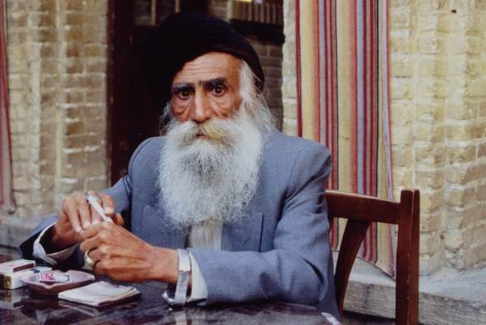
Schutzauftrag nach
§ 4 KKG, § 8a Abs. 4 SGB VIII
Befugnis: Hinzuziehen „insoweit erfahrene Fachkraft“
  Jugendamt in Pflicht
  im eigenen Kreis
  Beratungsstelle
  je nach Belas-
  tungssituation
Befugnis: Informationsweitergabe, wenn Gefahr nicht anders abwendbar
  Transparenz: Betroffene vorab darauf hinzuweisen, wenn Schutz dadurch nicht in Frage gestellt
erste Adressaten bleiben Eltern und Kinder

Slide 17
Schutzauftrag im internationalen Vergleich
Meldepflicht bei Verdacht auf Kindesmisshandlung
Meysen/Hagemann-White 2011, EU Commission 2010
alle Bürger/ innen | Professionelle | keine Pflicht | Strafe bei Nichtmeldung
8 (+1): Bulgarien, Dänemark, Estland, (Frankreich), Lettland, Luxemburg, Polen, Slovakische Republik, Zypern | 15: Finnland, Grie-chenland, Ungarn, Irland, Italien, Li-tauen, Malta, Ös-terreich, Portugal, Rumänien, Slowe-nien, Schweden, Tschechische Re-publik, Türkei, Vereinigtes Königreich | 2 (+2): (Belgien), Deutschland, Niederlande, (Spanien) | 15 (+1): Bulgarien, Estland, Finnland, Frankreich, Griechen-land, Italien, Lettland, Luxemburg, Portugal, Rumänien, Sloweni-en, Slowakische Republik, (Spanien), Tschechische Repu-blik, Ungarn, Zypern

Slide 18
Schutzauftrag im internationalen Vergleich
Meldepflicht an Polizei/Strafverfolgungsystem
European Commission 2010, Meysen/Hagemann-White 2011
mandatory for all | mandatory for professionals | mandatory for authority responsible for child protection | not mandatory
3: Luxembourg, Poland, Solvak Republic | 4: Cyprus, Greece, Malta, Latvia | 12: Bulgaria, Czech Republic, Estonia, France*, Hungary, Italy, Lithuania**, Portugal*. Romania, Slovenia***, Spain, Turkey * only felonies, resp. an actual criminal offence ** sexual assault, severe damage to health *** only felonies with sentence of three years of imprisonment or more | 9: Austria*, Belgium, Denmark, Germany, Ireland, Finland*, Netherlands, Sweden, UK * mandatory reporting overruled by rules of confidentiality

Slide 19
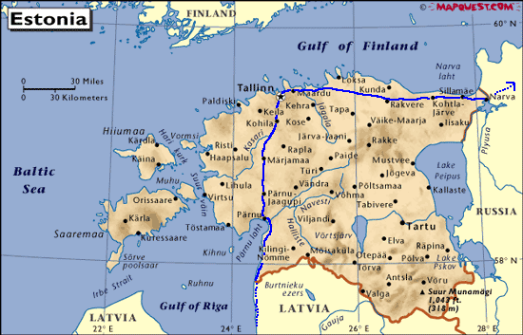
Schutzauftrag im internationalen Vergleich
Ziel: Schutz durch Kenntnis der Kinderschutzbehörde
Realising Rights?
Estland
  Meldepflicht für alle Bürger
  und Professionelle
    an Kinderschutzbehörde
    an Strafverfolgungsbehörde
  Strafbarkeit der Nichtmeldung
  Forschung: knapp unter 29% wahrgenommener
  Gefährdung wird mitgeteilt (Soo et al. 2009)

Slide 20
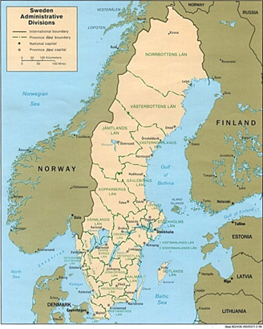
Schutzauftrag im internationalen Vergleich
Ziel: Schutz durch Kenntnis der Kinderschutzbehörde
Realising Rights?
Schweden
  Meldepflicht für alle Profes-
  sionellen
    an Kinderschutzbehörde
  Anspruch auf anonyme Fachbera-
  tung durch Kinderschutzfachkraft
  Forschung: Mitteilung wahrgenommener Gefährdung
    in Tageseinrichtungen 37% (Sundell 2007)
    in Kinderklinik 55% (Tingberg 2010)

Slide 21
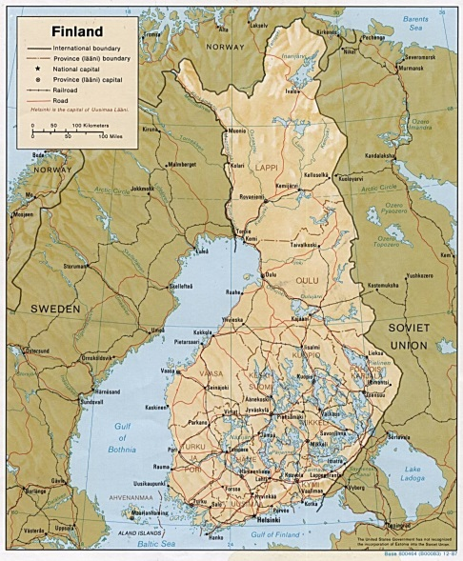
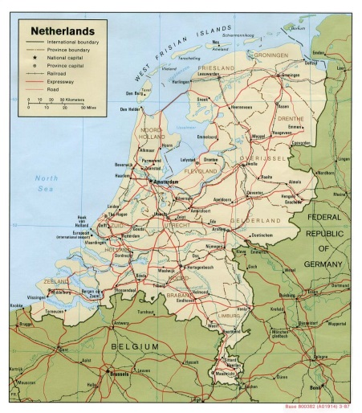
Schutzauftrag im internationalen Vergleich
Finnland
Einführung einer Meldepflicht für alle Pro-fessionellen mit Kinderschutzgesetz 2007
als Erfolg gefeiert, da Zahl der
Meldungen signifikant gestiegen ist
Vorsicht bei Ursache-Wirkung-Schlussfolge-rungen bei Entwicklung des Melde-
verhaltens in letzten 10 Jahren
Niederlande
keine Meldepflicht, aber Steigerung um 82%
  2004: 34.061 Meldungen
  2010: 62.001 Meldungen

Slide 22
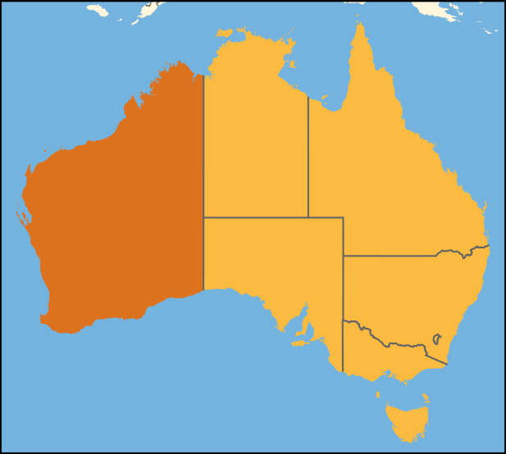
Schutzauftrag im internationalen Vergleich
Western Australia
Einführung einer Meldepflicht für alle Profes-sionellen 2009
Kinderkliniken melden 30% mehr
Fälle, proportional gleicher Anstieg
von Kinderschutzfällen
Hebammen melden mehr als 10mal
öfter, aber nur ein Kinderschutzfall
mehr
Differenzierung bei Adressatengruppen

Slide 23

Forschung Kooperation/Vernetzung:
Umgang mit Hinweisen auf Gefährdung
Ziel: Schwelle senken, sich Gefährdungs-momenten anzunehmen und mitzuteilen
Forschung Evaluation LKindSchG
Uniklinik Ulm/DIJuF
Interdisziplinäres Fachteam
Geburtsklinik – Jugendamt
Zitat aus Forschungsprojekt CEINAV 2014
„Und ohne Netzwerk geht es eben nicht und wenn da keiner ist, der sagt, da muss ich jetzt noch mal den Lehrer fragen, und da muss ich noch den Kinderarzt anrufen […]. Und dann gibt Bausteinchen für Bausteinchen dann ein komplettes Bild. Steht und fällt mit den Netzwerken.“ (Kinderärztin, DE)

Slide 24
Forschung Kooperation/Vernetzung:
Umgang mit Hinweisen auf Gefährdung
Ziel: Schwelle senken, sich Gefährdungs-momenten anzunehmen und mitzuteilen
Forschung Guter Start ins Kinderleben
Uniklinik Ulm/DIJuF
One Face to the Customer
Zitat aus Forschungsprojekt CEINAV 2014
„Ja, also, wenn Beratungen stattgefunden haben innerhalb der Familie und es keine Früchte getragen hat und wir den Eindruck haben, das Kind ist in Gefahr und es liegt offen auf der Hand, dann wird die Fachberatung dazugeholt, dann wird eine 8a-Dokumentation geschrieben […]“ (Kita-Erzieherin, DE)

Slide 25

Kooperation im Einzelfall Informationsweitergabe bei Kindeswohlgefährdung
„Effektive Kinderschutzsysteme brauchen
Beratungsmöglichkeiten, die Kindern,
Jugendlichen und Erziehungspersonen
einen vertraulichen, niedrigschwelligen
Zugang zu Hilfe ermöglichen, ohne dass sie
eine Meldung an das Jugendamt
befürchten müssen und bei dem die
Befürchtungen sie nicht davon abhalten,
Hilfe in Anspruch zu nehmen.“
(WHO & ISPCAN 2006)

Slide 26

… und die Kooperation mit den
Beteiligten aus den Familien?!
Anvertrauen braucht Vertrauen
„Wenn Eltern oder Kinder und Jugendliche selbst Erziehungsberatung in Anspruch nehmen, dann geben sie Persönliches preis, das sie oft nicht einmal im Kreis der engsten Familienangehörigen besprechen würden. Sie schildern in der Beratung ihre Not und
Verzweiflung, weil sie in ihrer Lebenssituation
nicht mehr weiter wissen. Dabei müssen sie
sich zuweilen auch Handlungen eingestehen,
die sie vor sich selbst nicht rechtfertigen können
oder für die sie sich schämen. Das Ziel eine Hilfe
kann in solchen Konfliktlagen umso besser
erreicht werden, je offener der Ratsuchende
seine Probleme benennt.“ (bke 2012)

Slide 27
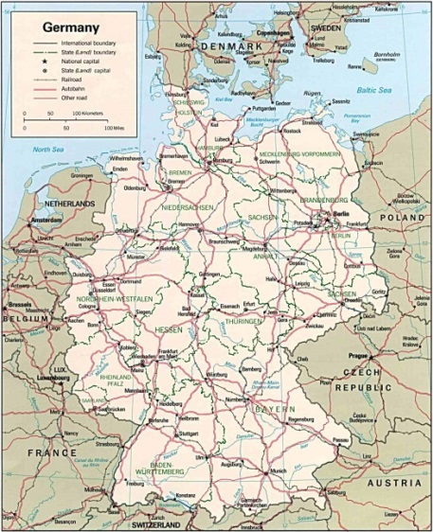
Kontext: Deutschland wider den europäischen Mainstream
Ziel: Schwelle senken, sich Gefährdungs-momenten anzunehmen und mitzuteilen
Adressat/inn/en als erste Kooperationspartner
(§ 8a Abs. 1, Abs. 4 SGB VIII, § 4 Abs. 1 KKG)
One Face to the Customer
(§ 8a Abs. 4, § 8b Abs. 1 SGB VIII, § 4 Abs. 2 KKG)
Interdisziplinäres Fachteam
(§ 4 Abs. 2 KKG)
Nicht Meldepflicht, sondern Qualität der
Kooperation und der Vertrauensbeziehungen
in der Hilfe und professionellen Kooperation maßgeblich

Slide 28
Kontext: deutsches Recht stellt hohe Forderungen
Rechtfertigung der Weitergabe (§ 4 Abs. 3 KKG): Weitergabe gegen den Willen, aber nicht ohne Wissen der Beteiligten
  vermutete Gefährdung für das Kindeswohl
    Grad des Gefährdungspotenzials („erforderlich“)
    Grad der Gewissheit
    („gewichtige Anhaltspunkte“, „Gefährdung“: näher heranrücken)
niedrig Gefahr hoch
unsicher Gewissheit sicher

Slide 29
Kontext: deutsches Recht stellt hohe Forderungen
Rechtfertigung der Weitergabe (§ 4 Abs. 3 KKG): Weitergabe gegen den Willen, aber nicht ohne Wissen der Beteiligten
  Tragfähigkeit der eigenen Hilfebeziehung
    Möglichkeit, Gefährdung mit eigenen Mitteln abzuwenden? („erforderlich“)
    Verantwortbar bzw. hilfreicher, (weiter) für Inanspruchnahme weitergehender Hilfe zu werben? („bei Personensorgeberechtigten auf Inanspruchnahme der erforderlichen weitergehenden Hilfen hinwirken“)
gut Hilfemöglichkeit schlecht
gut Tragfähigkeit schlecht

Slide 30
Schlussfolgerungen
Vertrauen in das System (Frühe Hilfen oder Kinderschutz) und seine Organisationen sind Grundvoraussetzung, dass Schutz- und Hilfebedarfe dort ankommen.
Anknüpfen an den Faden, den die Koopera-tionspartner/innen in der Familie und den andere Systemen für den Weg ins Hilfesystem bzw. zum Jugendamt gesponnen hat.
Niedrigschwelliger Zugang ist zentrales Qualitätsmerkmal für Kinderschutz bzw. Kinder- und Jugendhilfesysteme.

Slide 31
Literaturempfehlung
DIJuF (2015), Datenschutz bei Frühen Hilfen. Praxiswissen Kompakt. Nationales Zentrum Frühe Hilfen (NZFH) (Hrsg.). 2. Aufl., Köln: NZFH

